Slide 1

竞聘汇报
浙江大学后勤管理处 屈利娟
2014年3月2日

Slide 2
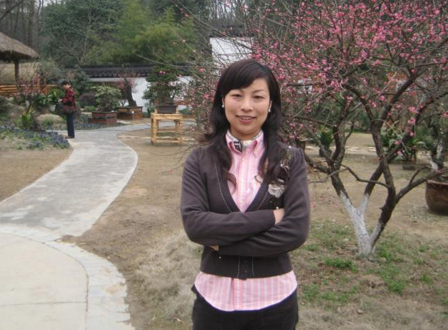

个人基本情况
屈 利 娟
浙江大学后勤处节能管理办公室主任
副研究员，六级职员，公共管理硕士
一级建造师,高级能源管理师
社会兼职：
教育部 住建部：节约型校园专家委员会成员
中国绿色大学联盟（CGUN）：常务理事、节能管理专业委员会主任

Slide 3
一、主要工作岗位经历
1991.08~1993.09
1993.10~2005.11
2005.12~
1991
1993
2005
化学系物理化学教研室
实验员
后勤集团水电中心
技术室副主任
综合办副主任
玉泉校区分中心主任
后勤管理处
节能管理办公室主任
环资学院
院长助理（挂职）

Slide 4


二、个人特长及优势
四个方面：
4
3
2
1
领导才能
业务能力
经历背景
个人素养

Slide 5
二、个人特长及优势
特长与优势一：较高的政治素质和良好的工作作风
党性修养好，组织观念强
清正廉洁，作风正派
勤奋好学
踏实勤勉
有事业心和责任感
有大局观又重细节
同事关系和谐
具团队合作精神

Slide 6
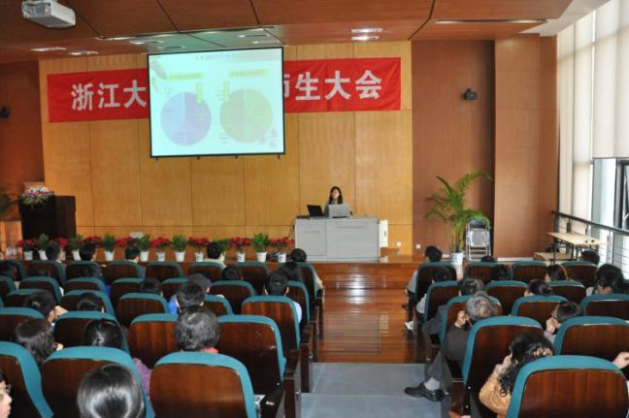
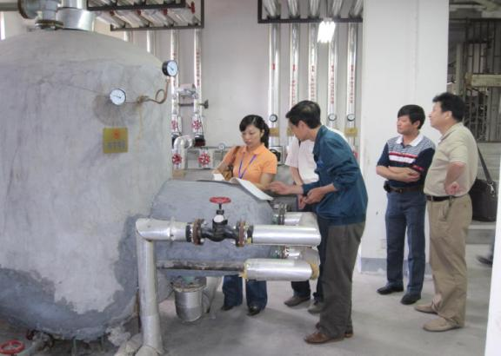
二、个人特长及优势
特长与优势二：丰富的后勤工作经历和业务背景
21年后勤甲乙方工作资历
硕士论文选题：
《高校后勤社会化及其监管》
理解后勤理念与内涵
掌握后勤工作规律
熟悉后勤服务需求、内容和业务流程
深入学院讲座培训
深入基层指导工作

Slide 7
二、个人特长及优势
特长与优势三：扎实的专业知识和丰富的工作经验
扎实的
专业背景
建筑节能、工程管理、计算机应用、公共管理（高教管理方向）
熟悉后勤
各项业务
后勤业务的规划设计、组织实施、监督考核、服务发包、费用核定等
工作
业绩突出
节约能耗费6000余万，争取各级财政补助资金1200余万，学校和个人获荣誉10余项，节能研究示范项目获省部级科技奖二等奖2项（排名第2）
学院学生
工作经验
挂职学院院长助理；指导学生社团3个共1000余人，获国内国际奖项4项

Slide 8
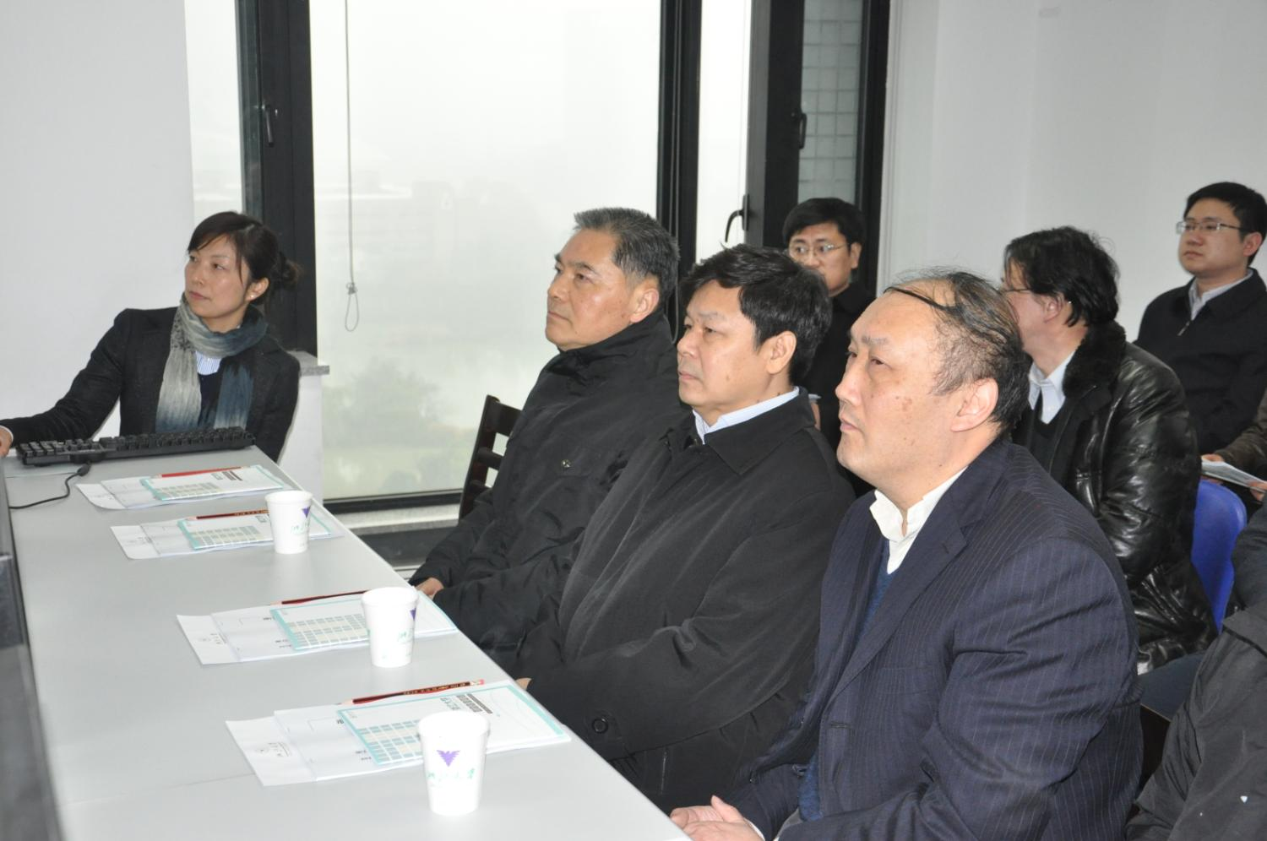
工作展示：节约型校园建设
教育部杜占元副部长专程调研浙大节约型校园建设

Slide 9
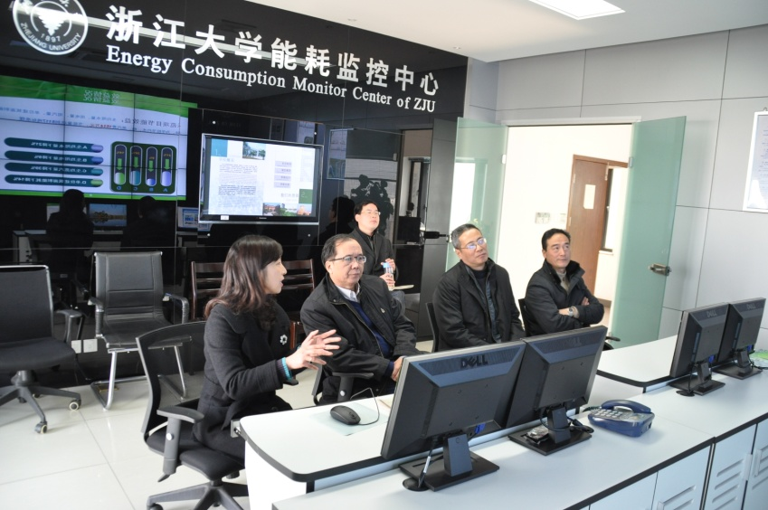
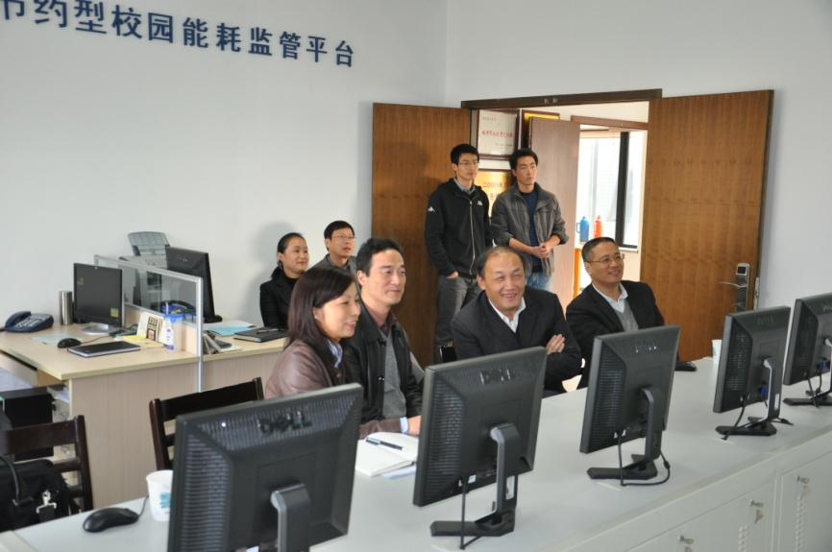
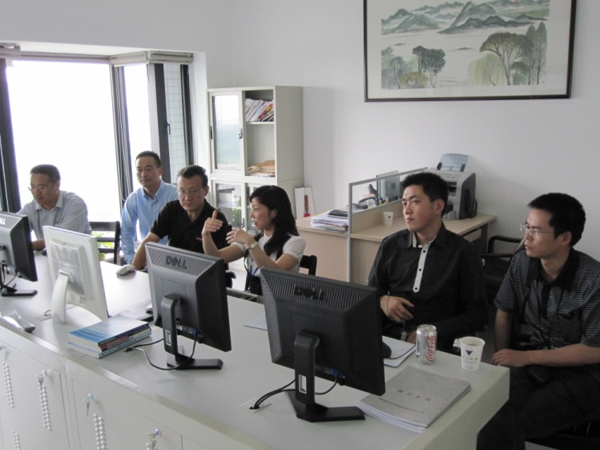
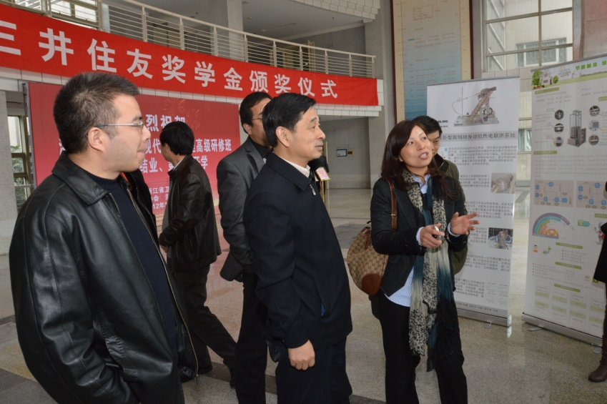
工作展示：节约型校园建设
向林建华校长汇报工作
向杨卫校长汇报工作
向住建部建筑节能科技司领导汇报工作
国家机关事务管理局公共机构节能司领导专程调研

Slide 10
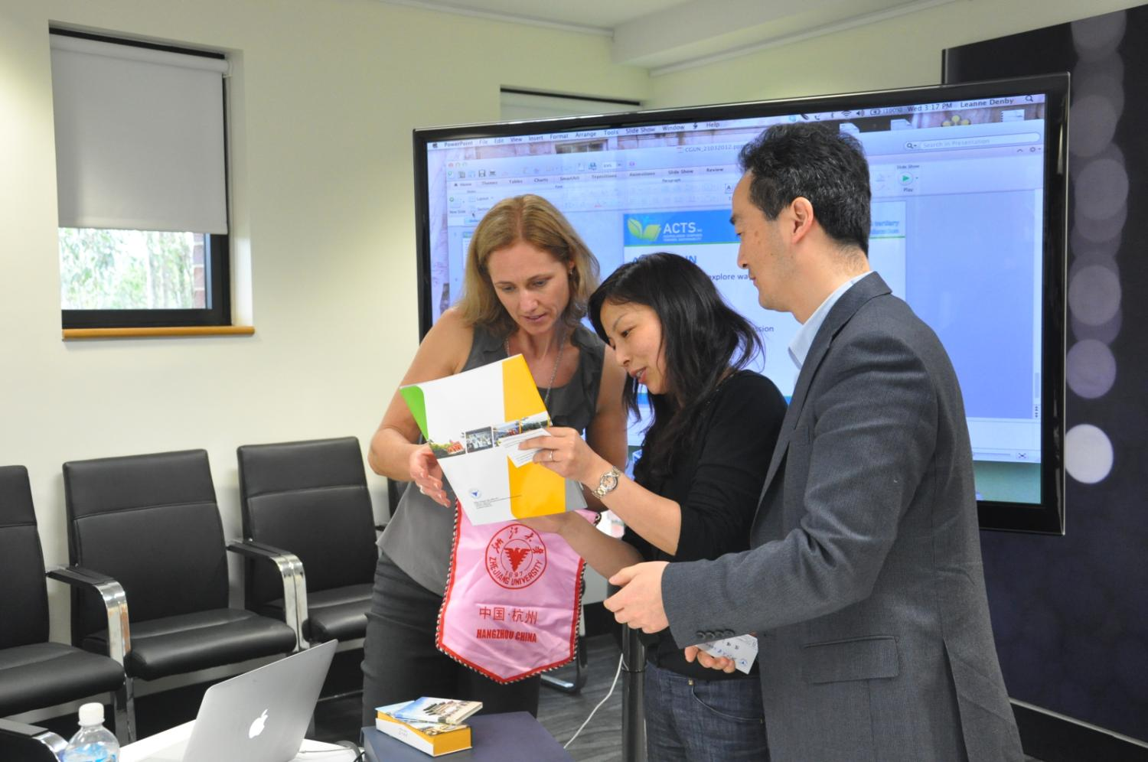
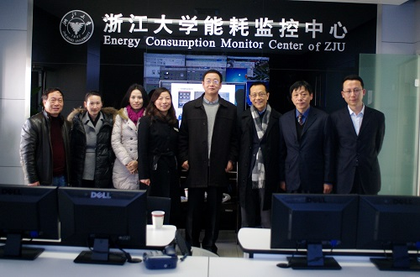
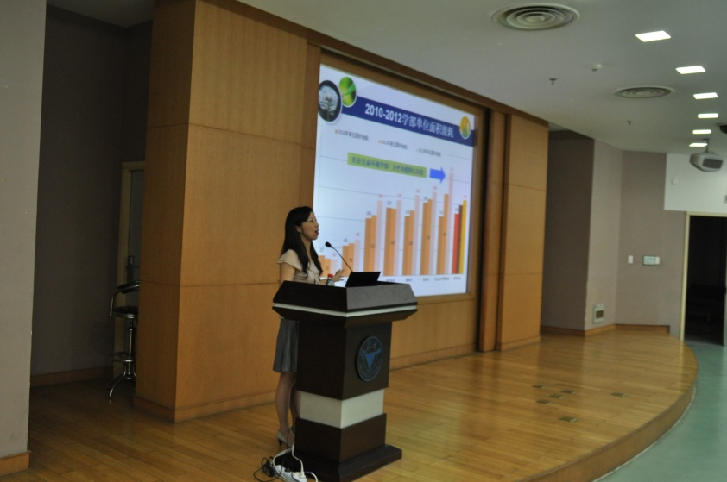
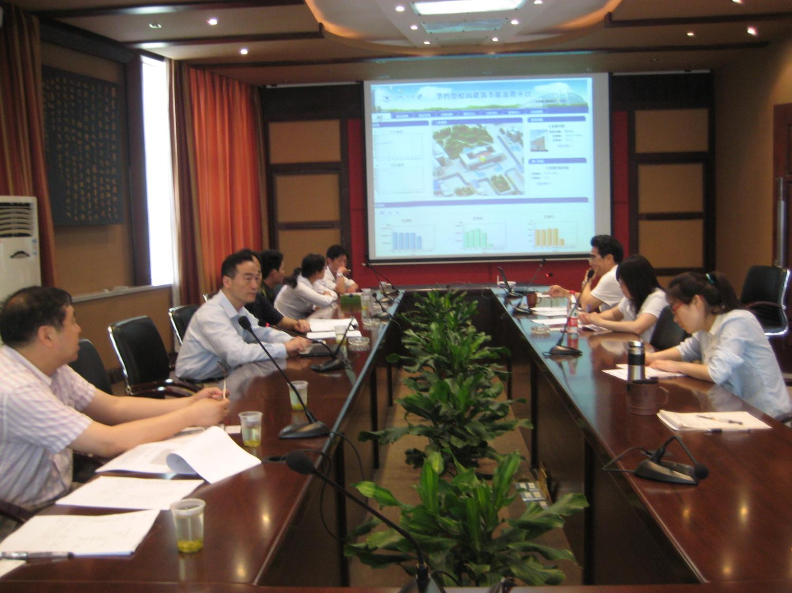
工作展示：节约型校园建设
可持续校园建设国际交流
与美国能源基金会合作
为全校节能负责人与联系人作培训讲座
到学院进行用能分析与指导

Slide 11
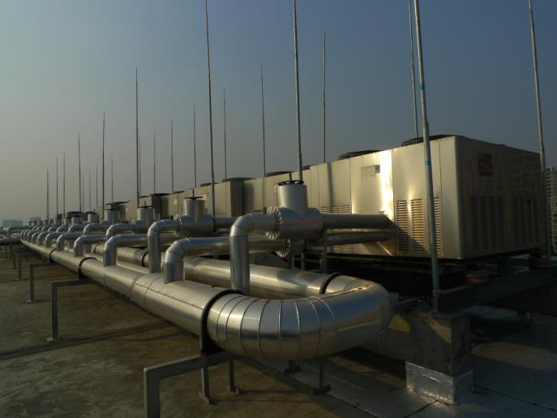
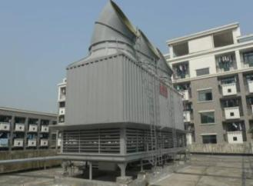
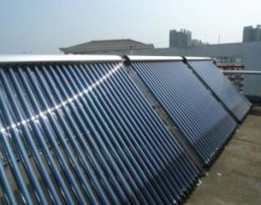
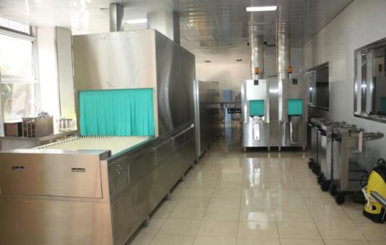
工作展示：修缮管理
主持方案设计、招标、管理、决算的
维修改造项目共100多项，额度8000余万元

Slide 12
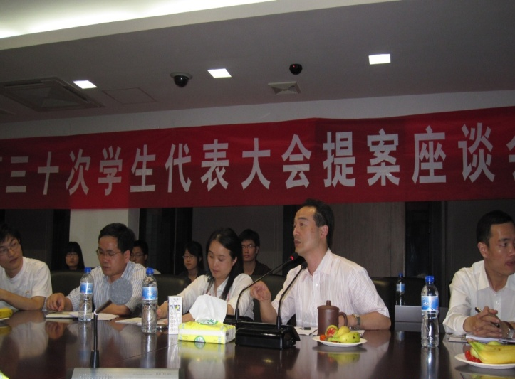
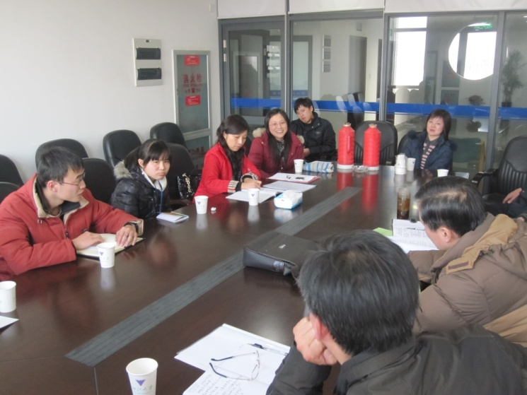
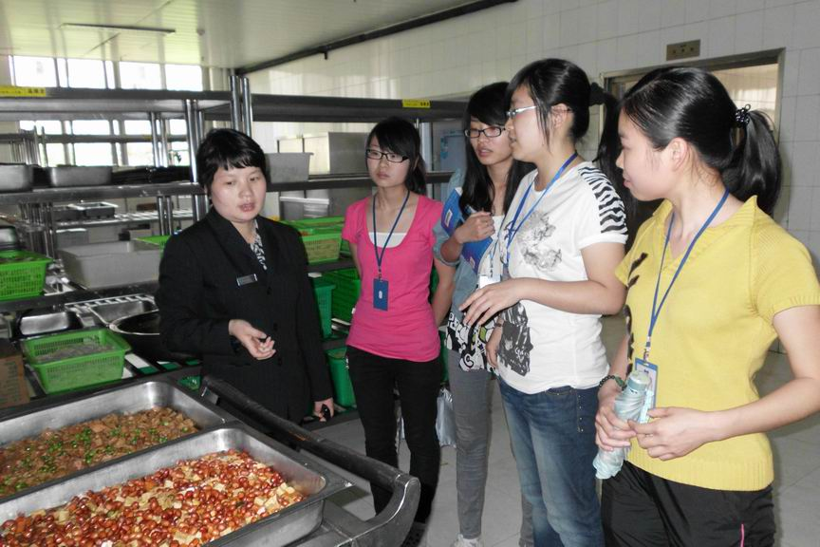
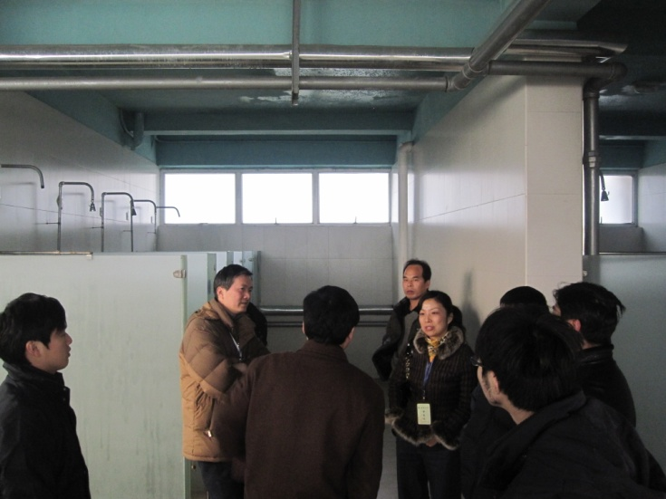
工作展示：服务调研与监管
后勤事务提案工作
担任后勤服务检查考核组长
饮食安全检查
深入一线开展服务调研

Slide 13
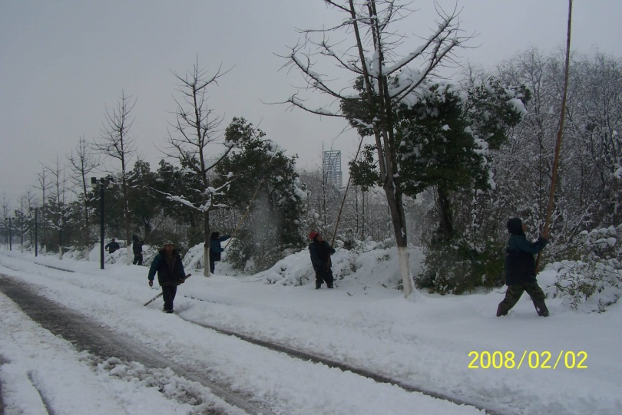
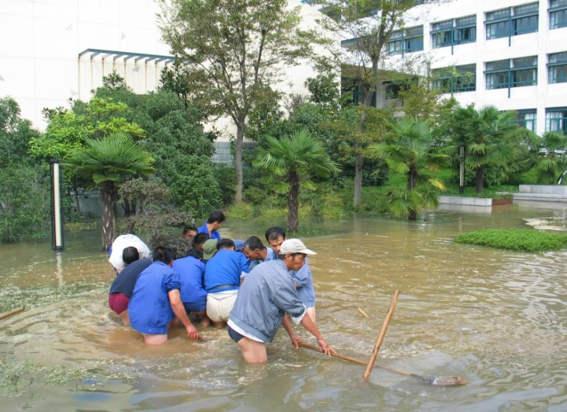
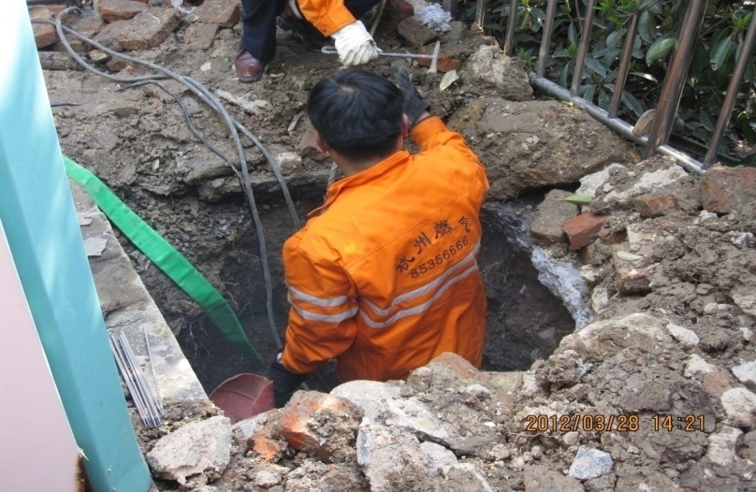
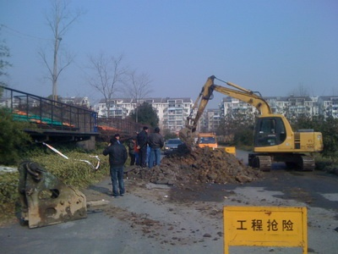
工作展示：抗灾与应急抢修
抗雪灾
抗水灾
燃气抢修
漏水抢修

Slide 14

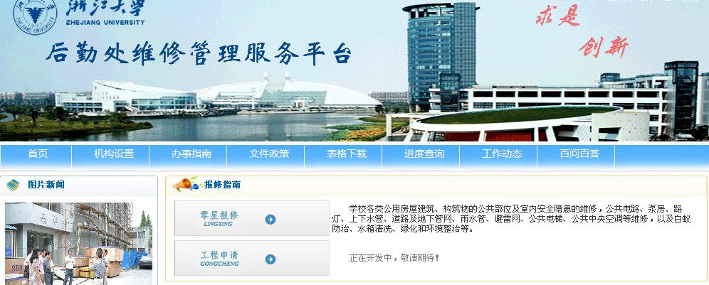
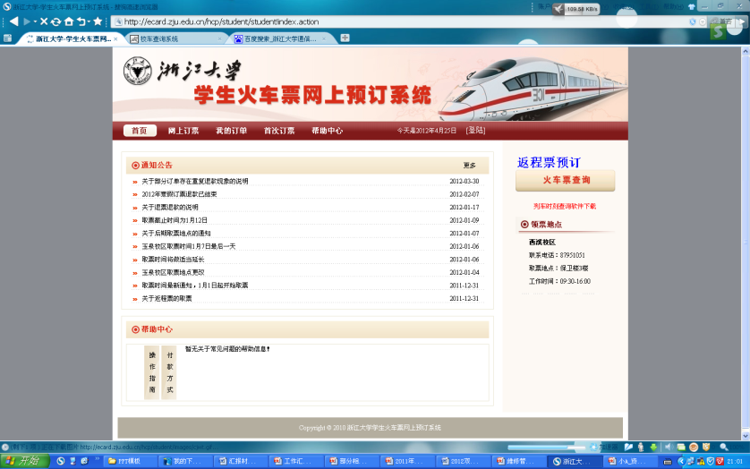
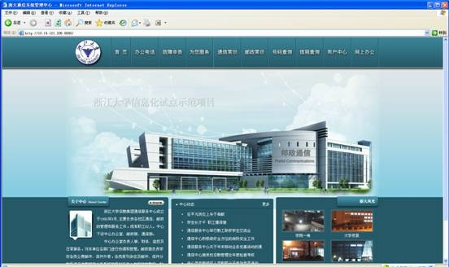
工作展示：信息化与智慧后勤
浙江大学能耗监控系统
维修管理
服务平台
学生火车
网上订票
邮政通信网
上申报系统

Slide 15
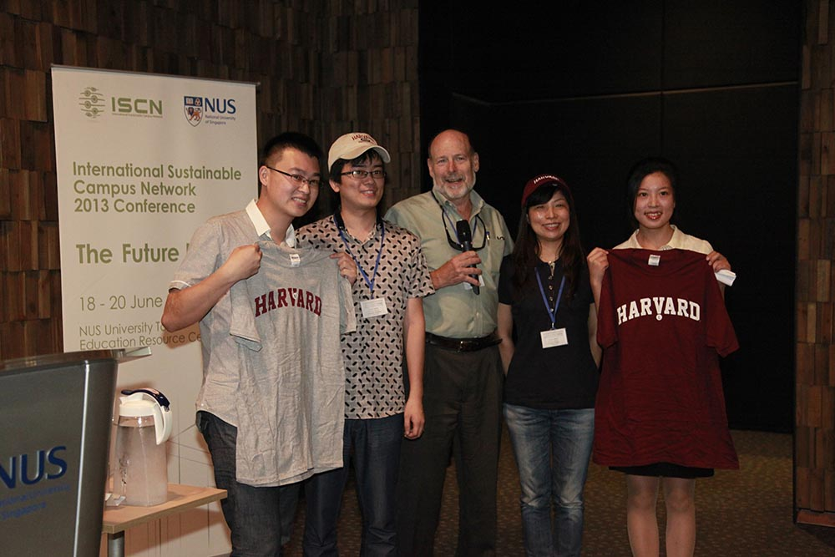
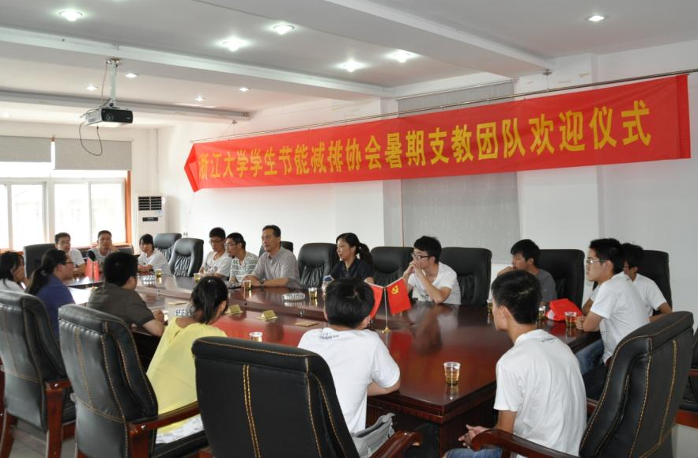
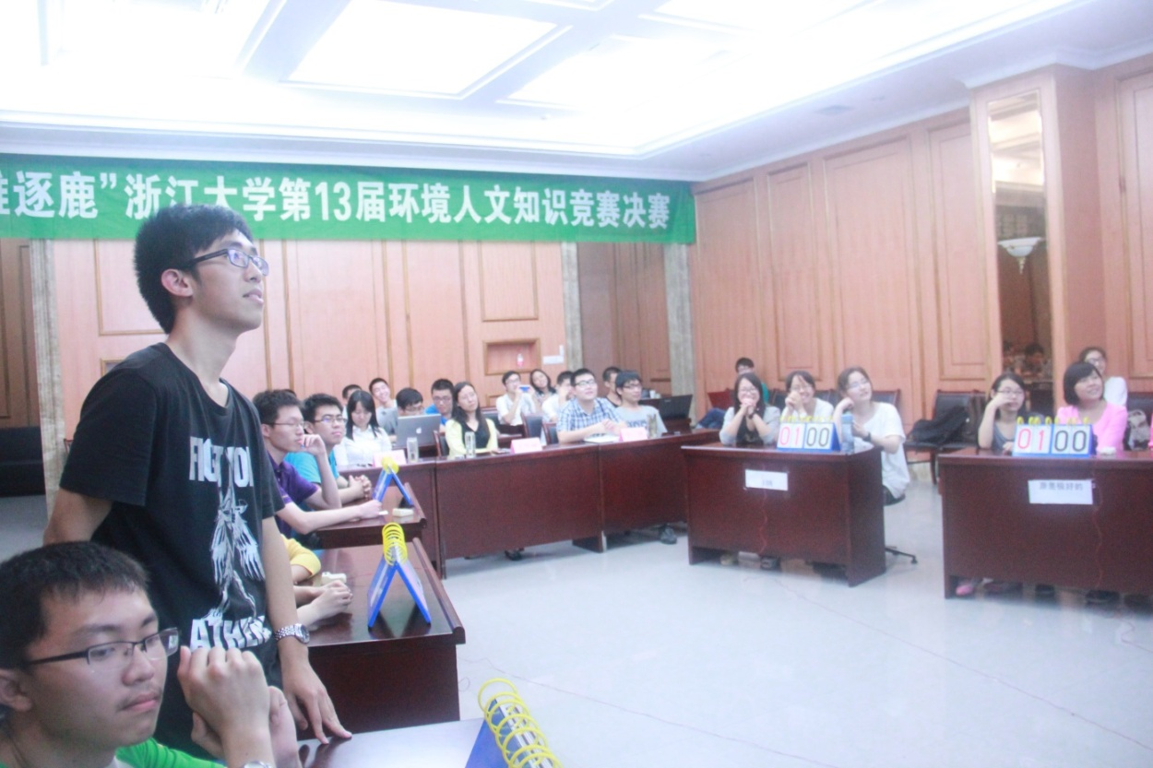
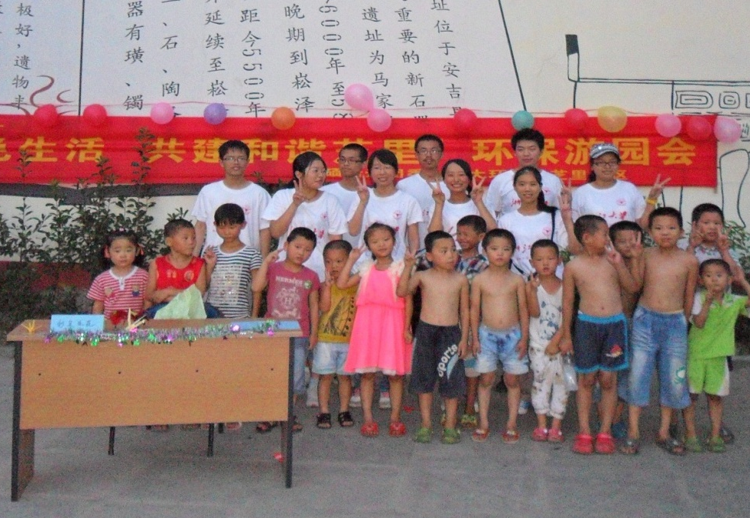
工作展示：学生社团与公益活动
国际可持续校园联盟年会并介绍经验
义务带学生社团在浙江龙泉暑期支教
校内大学生节能环保宣传教育活动
校外各类环境教育公益活动

Slide 16
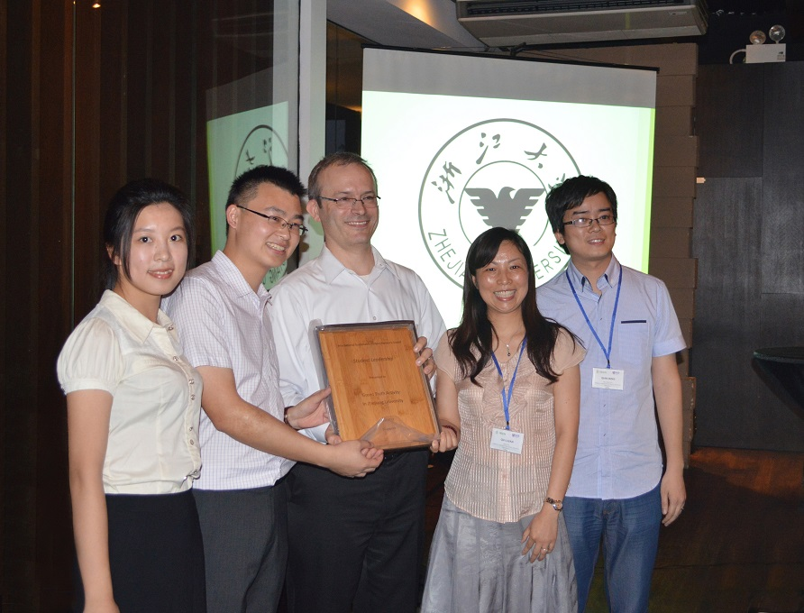
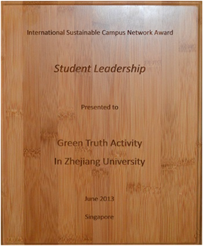
工作展示：学生社团与公益实践
国际可持续校园联盟（ISCN): 2013年度国际可持续校园学生领袖奖授予浙江大学(全球年度唯一获奖高校，首次授给亚洲高校）

Slide 17
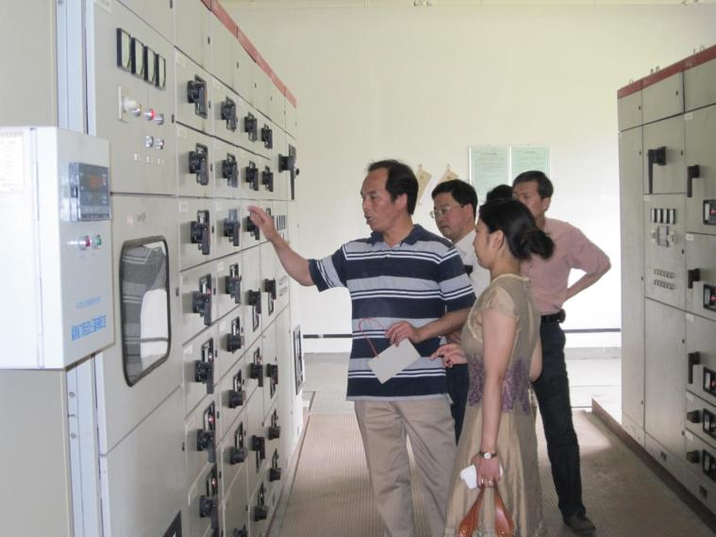
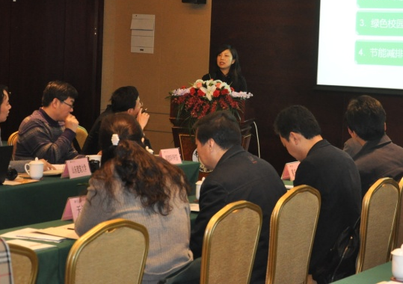
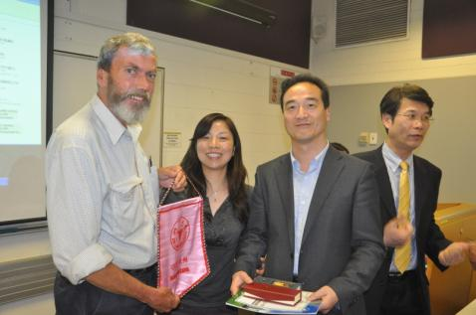
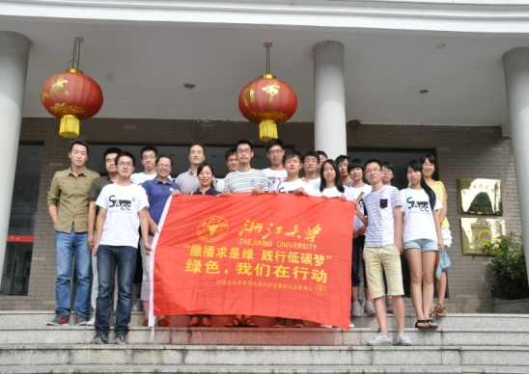
二、个人特长及优势
特长与优势四：独挡一面和驾驭全局的管理能力与领导才干
多岗位、多角色锻炼，高校后勤管理业务知识、管理水平和领导能力等各方面得到全方位历练和提高
已经具备了与岗位素质和能力相适应的协调、沟通、应变和决策的管理水平与领导能力

Slide 18
三、工作思路
以身作则 凝聚人心 扎实高效 公正廉洁
努力构建一流的后勤服务保障体系
重点从四个方面开展工作

Slide 19
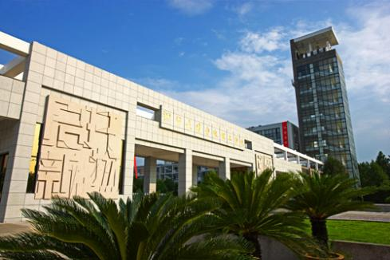
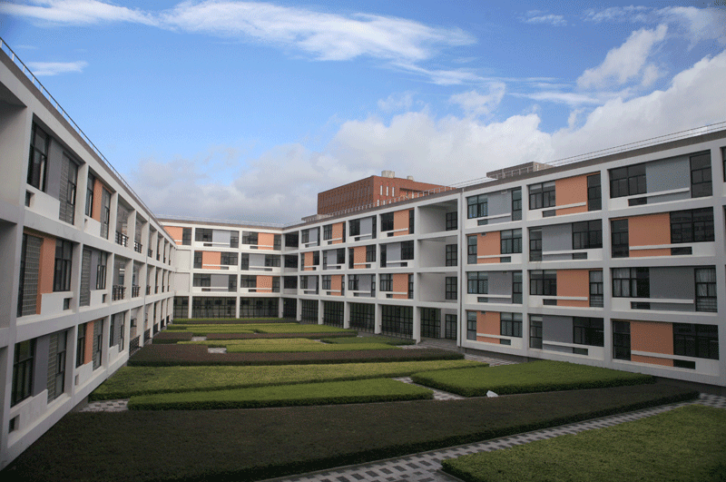
三、工作思路
围绕一个中心
建设师生满意后勤 支撑学校快速发展
瞄准二个目标
优质高效服务 宜学宜居理工
完善三个机制
需求沟通与快速响应机制
市场化手段与服务监管机制
师生参与和谐后勤建设机制
落实四项措施
优化资源配置 提升服务水平
强化保障能力 建设生态校园

Slide 20
三、工作思路
四项措施要点
面向师生需求
优化资源配置
引导监管并重
提升服务水平
（一）
（二）
以人为本，以师生需求为导向
协调配置各项资源：
公用房、宿舍、地产资源；
服务资源、维修资源、医疗资源；
争取财政和捐助等各类经费
完善竞争机制
服务准入机制、引入专业力量、优化资金拨付流程
创新服务模式
人性化、 信息化、 专业化
加强服务监管
考核办法、 日常综合检查、 满意度调查、 问题整改

Slide 21
三、工作思路
四项措施要点
规范制度流程
强化保障能力
融节俭环保理念建低碳生态校园
（三）
（四）
安全可靠，平安和谐校园
做好以下保障
能源与水资源供应与保障
公共卫生（饮食安全、疫情防控、 “四害”消杀、医疗保障、校园控烟、红十字工作等）
应急处置、防灾抗灾
生态环境
校园美化绿化、水资源与水环境保护、废弃物处置等
节约校园
意识倡导与氛围营造、节水节电节粮节材措施
文化休闲景观
休闲设施、庭院小品、文化元素

Slide 22


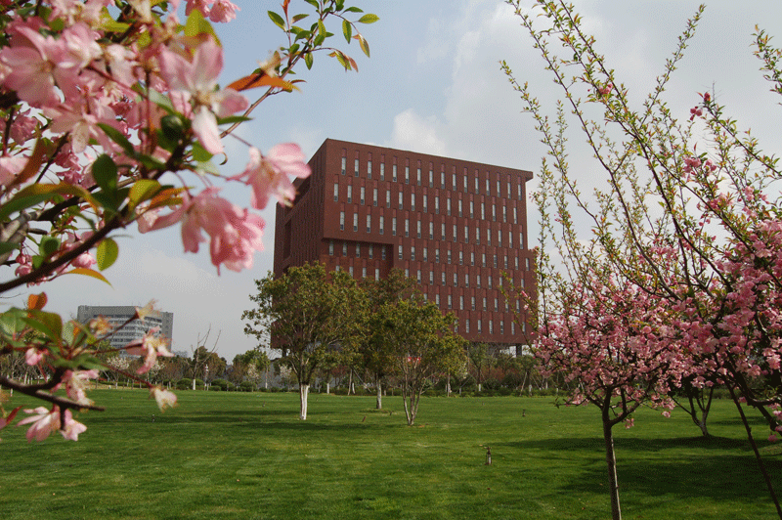
衷心感谢各位领导和老师的聆听
敬请各位领导和老师批评指正

